Slide 1
2D 게임프로그래밍 프로젝트 3차 발표
이름 : 권세진
학번 : 202018047

Slide 2
개발 범위(수정)
내용 | 최소 범위 | 추가범위
컨트롤 | 앞.뒤 2방향 및 점프, 앉기 2방향 등 3방향 지원 | 이단 점프, 슬라이딩 등 추가 컨트롤 지원
캐릭터 기술 | 실제 포켓몬 스킬(아이언테일 등) 1개 구성 | 추가 1개 이상 스킬 반영
맵 | 총 3개의 맵 구성 | 맵 선택창 구현
캐릭터 | 총 3개의 캐릭터 구성 | 캐릭터 선택창 구현
사운드 | 배경 음악 및 공 터치 시 효과음 적용 | 스킬 사용 시 효과음 추가
애니메이션 | 기본 컨트롤 모션 제공 | 스킬 샷 모션 제공
게임 기능 | 점수 획득 시 스킬 게이지 -> 스킬 포인트 증가 시간의 지남에 따른 스킬 포인트 증가 2. 상대 공격 방어 시 스킬 게이지 증가 3. 스킬 사용 실패 시 스킬 게이지 50% 보존 3. 이단 점프 및 슬라이딩 등 연속 사용 불가 4. 스킬 이팩트 정교화

Slide 3
프로젝트 개발 진행 상황 – 약 86%
주차 |  |  | 진행률
1주 | 계획 | 게임에 필요한 리소스 수집 및 뼈대 구성 | 75%
 | 결과 | 스테이지 배경 1개, 피카츄 시트 구성 공 시트 구성(게임 안 배치 완료 및 움직임 구현), 추가 포켓몬 리소스 제작 X
2주 | 계획 | 1p 플레이어 캐릭터 배치 및 키 입력 시 이동 설정 | 100%
 | 결과 | 캐릭터 배치 및 좌,우 점프, 슬라이딩 구현
3주 | 계획 | 2p 플레이어 캐릭터 배치 및 키 입력 시 이동 설정 | 100%
 | 결과 | 캐릭터 배치 및 좌,우 점프, 슬라이딩 구현
4주 | 계획 | 시작 화면 배치 및 게임 내부 UI(스킬 바 -> 스킬 포인트 등등) 구현 | 100%
 | 결과 | 시작 화면 배치 : 시작 화면 배치(차후 시작 타이틀 세부적 구현 예정) 게임 내부 UI 구현 : 스킬 포인트 및 점수 판 구성
5주차 | 계획 | 부족한 부분 보완 및 차후 구상 후 추가 요소 배치 맵 구현 및 맵 선택 창 구성 | 85%
6주차 | 결과 | 공 곡선 이동 구현 및 플레이어 동작에 따른 공 속도 상승 구현, 네트 상단 하단 구현 및 분리, 점수 포인트 추가, 게임 오버 화면 추가 추가 맵 구현 및 맵 선택 창 구성 : X(8주차)
6, 7주차 | 계획 | 오브젝트와 플레이어 간 충돌 처리 스킬 구현 및 이팩트 처리 포켓몬 추가 구현 및 선택창 구현 | 70%
 | 결과 | 네트, 플레이어, 공 간의 충돌처리 구현 완료 스킬 구현 및 사용에 따른 모션 추가, 경기 종료 시 세레모니 동작 추가 이팩트 구현 X, 포켓몬 추가 구현 및 선택창 구현 X(9주차)
8주차 | 계획 | 스킬 사용 및 공 타격 시 효과음 구성
 | 결과
9주차 | 계획 | 밸런스 및 난이도 조절 각종 버그 및 효과음 점검(충돌처리 이상 유무 등 파악)
 | 결과
10주차 | 계획 | 최종 점검 및 게임 실행 유무 파악
 | 결과

Slide 4
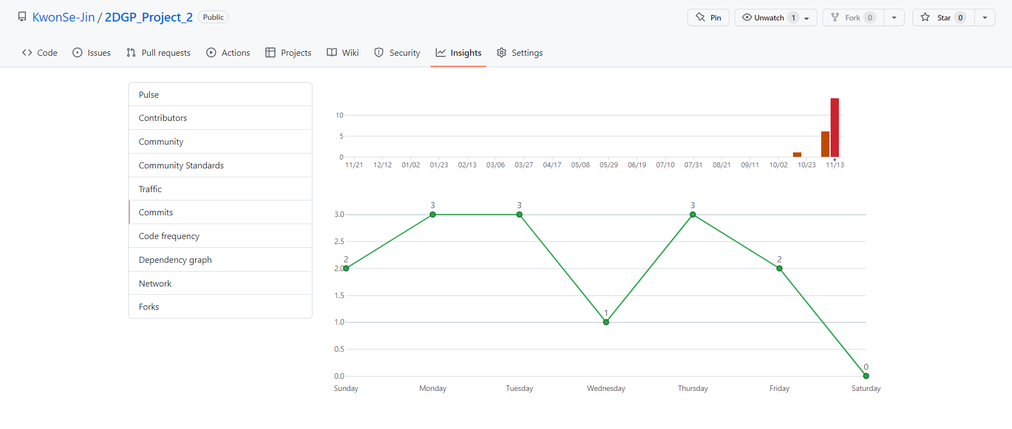
Github 커밋 통계

